Slide 1
মাল্টিমিডিয়া ক্লাশে স্বাগতম
Notes:
শুভেচ্ছা স্লাইড

Slide 2
পরিচিতি
তথ্য ও যোগাযোগ প্রযুক্তি
৬ষ্ঠ শ্রেণি
অধ্যায়: চতুর্থ
সময়: 40 মিনিট
পাঠ : ১ (ওয়ার্ড প্রসেসর)
সময়: 40 মিনিট
তারিখ: ১৬/০৯/২০২০
মোঃ আইয়ুব আলী সহঃশিক্ষক(কম্পি:) জামুরহাট দ্বিমূখী দাখিল মাদ্রাসা, শিবগঞ্জ,বগুড়া। মোবাঃ ০১৭১৯৪৬৮১২১ ইমেইলঃ ayoubbogra@gmail.com
Notes:
এই স্লাইডে শিক্ষক পরিচিতি ও পাঠ পরিচিতি থাকবে

Slide 3
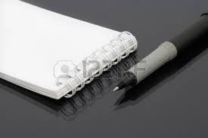
চিত্রটিতে আমরা কী দেখতে পাচ্ছি?
খাতা, কলম
খাতার পৃষ্ঠা, পেন্সিল

Slide 4
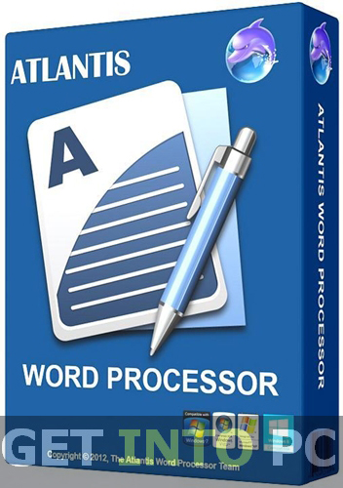
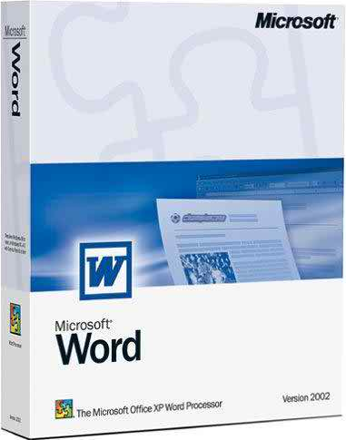
মাইক্রোসফট ওয়ার্ড
আটলান্টিস ওয়ার্ড প্রসেসর

Slide 5
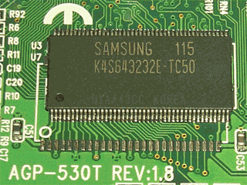
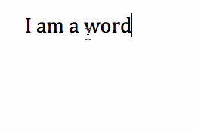
নিচের প্রক্রিয়াটি মনোযোগ সহকারে লক্ষ্য কর।
প্রসেসিং - বিশ্লেষণ - সংরক্ষণ
প্রক্রিয়াকরণ ইউনিট
ইনপুট
প্রসেসরে প্রেরণ
পুনরায় মেমোরি
আউটপুট
মেমোরি
প্রসেসর
তাহলে বল লেখালেখির কাজ করতে আমরা কোন সফটওয়্যার ব্যবহার করি।

Slide 6
আজকের পাঠ
ওয়ার্ড প্রসেসর

Slide 7
শিখনফল
পাঠ শেষে শিক্ষার্থীরা...
এই পাঠ শেষে শিক্ষার্থীরা --
১। ওয়ার্ড প্রসেসর কী বলতে পারবে;
২। ওয়ার্ড প্রসেসর ও টাইপ রাইটারের মধ্যে পার্থক্য নির্ধারণ করতে পারবে;
৩। ওয়ার্ড প্রসেসরের কাজ বর্ণনা করতে পারবে।
Notes:
শিক্ষার্থীরা কি শিখবে তা এই স্লাইডে জানা যাবে।

Slide 8
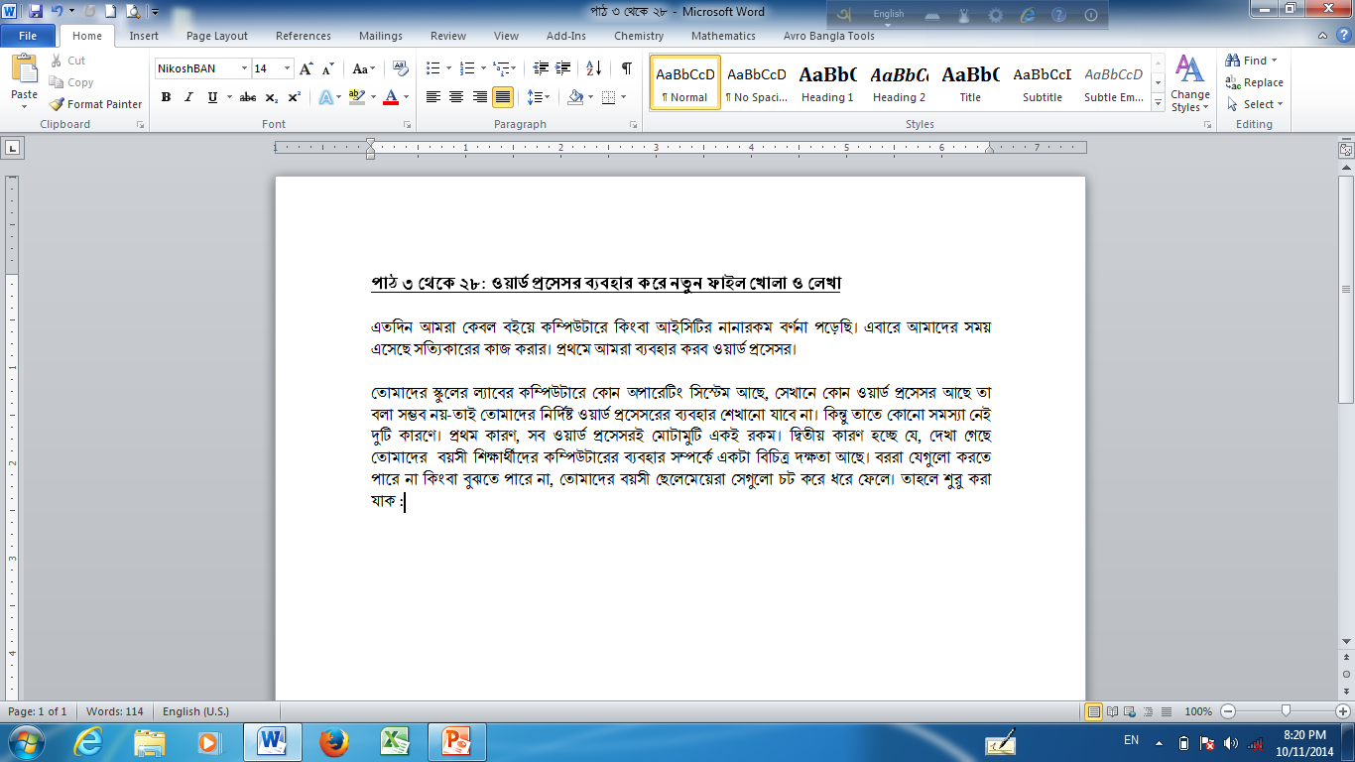
ওয়ার্ড প্রসেসরের একটি খালি ডকুমেন্ট
কোন ডকুমেন্টকে সংরক্ষন করে রাখা য়ায়, সংরক্ষিত ডকুমেন্টকে সিডি বা পেনড্রাইভে রাখা যায়।এ সকল সুবিধার কথা চিন্তা করে মাইক্রোসফট কোম্পানী এই সফটওয়্যারটি তৈরি করেছে। তবে কেউ যদি বিনা মূল্যে এই সফটওয়্যার সংগ্রহ করতে চাই তবে তাকে ওপেন অফিস সফটওয়্যার ব্যবহার করতে হবে।
ওয়ার্ড প্রসেসরের একটি লিখিত ডকুমেন্ট

Slide 9
ওয়ার্ড আইকনে ক্লিক করি। ডকুমেন্টের ভিতর কার্সর নিই।
ডিজিটাল বাংলাদেশ গড়া আমাদের লক্ষ্য

Slide 10
ওয়ার্ড প্রসেসর
শব্দ
Word অর্থ ...........
প্রক্রিয়াকরণ
Process অর্থ...............
ওয়ার্ড ও প্রসেস শব্দ দুটি মিলে হয় ওয়ার্ড প্রসেসিং। এর বাংলা অর্থ হচ্ছে শব্দ প্রক্রিয়াকরণ। আর যে সফটওয়্যার ওয়ার্ড প্রসেসিং এর কাজ করে তাকে ওয়ার্ড প্রসেসর বলে।

Slide 11
জোড়ায় কাজ
ওয়ার্ড প্রসেসর কাকে বলে?
ওয়ার্ড প্রসেসর: কম্পিউটারের সাহায্যে লেখালেখির কাজ যে Software এর মাধ্যমে করা হয় তাকে ওয়ার্ড প্রসেসর বলে।
উত্তরের জন্য এখানে ক্লিক করি।

Slide 12
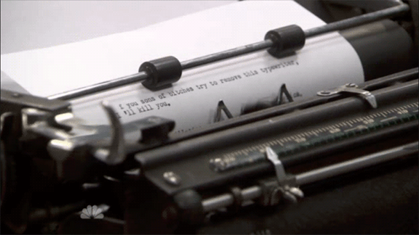
চিত্রটিতে আমরা কী দেখতে পাচ্ছি?
ওয়ার্ড প্রসেসরে লেখা
টাইপরাইটার মেশিন

Slide 13
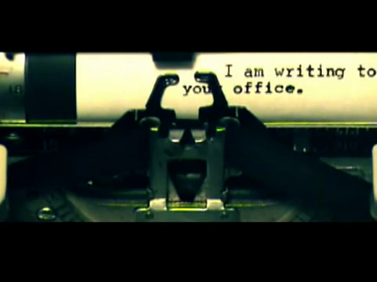
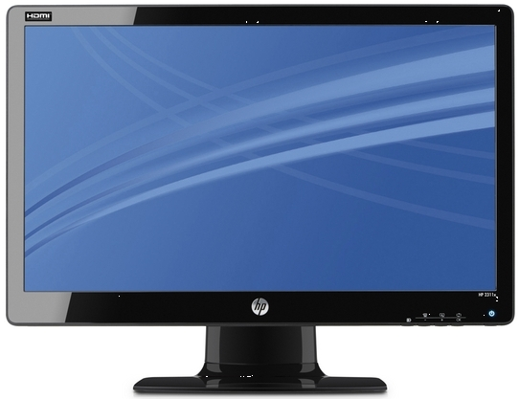
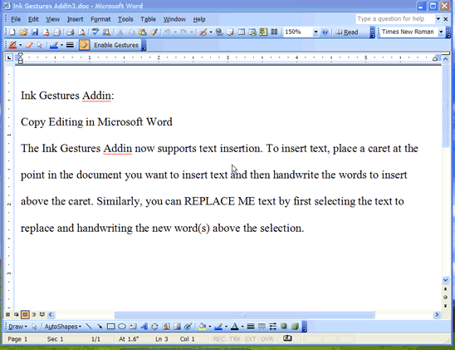
এখানে আমরা কী দেখতে পাচ্ছি?
টাইপ রাইটারে ভুল সংশোধন করা যায় না।
কম্পিউটারে ভুল সংশোধন করা য়ায়।

Slide 14
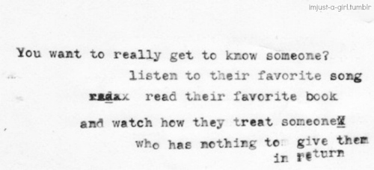
আমরা কী দেখতে পাচ্ছি?
আমরা কী দেখতে পাচ্ছি?
টাইপ রাইটারে লেখা একটা ডকুমেন্ট

Slide 15
আমরা কী দেখতে পাচ্ছি?
ওয়ার্ড প্রসেসর ও টাইপিটারের মধ্যে সবচেয়ে বড় পার্থক্য হল ওয়ার্ড প্রসেসরে এডিট করা যায়, নতুন অংশ যোগ করা য়ায়। কোন ডকুমেন্টকে সংরক্ষন করে রাখা য়ায়, সংরক্ষিত ডকুমেন্টকে সিডি বা পেনড্রাইভে রাখা যায়।এ সকল সুবিধার কথা চিন্তা করে মাইক্রোসফট কোম্পানি এই সফটওয়্যারটি তৈরি করেছে। তবে কেউ যদি বিনা মূল্যে এই সফটওয়্যার সংগ্রহ করতে চাই তবে তাকে ওপেন অফিস সফটওয়্যার ব্যবহার করতে হবে।
ওয়ার্ড প্রসেসরে লেখা একটা ডকুমেন্ট

Slide 16
কিসের মাধ্যমে লেখা সংরক্ষণ করে রাখা যায়?
Pen Drive
CD

Slide 17
ওয়ার্ড প্রসেসরের কাজ
নতুন ফাইল তৈরি করা যায়
এডিটিং বা পরিবর্তন করা যায়
লেখা দীর্ঘ দিন সংরক্ষণ করে রাখা যায়
কপি করা যায়
ভুল শুদ্ধ করা যায়

Slide 18
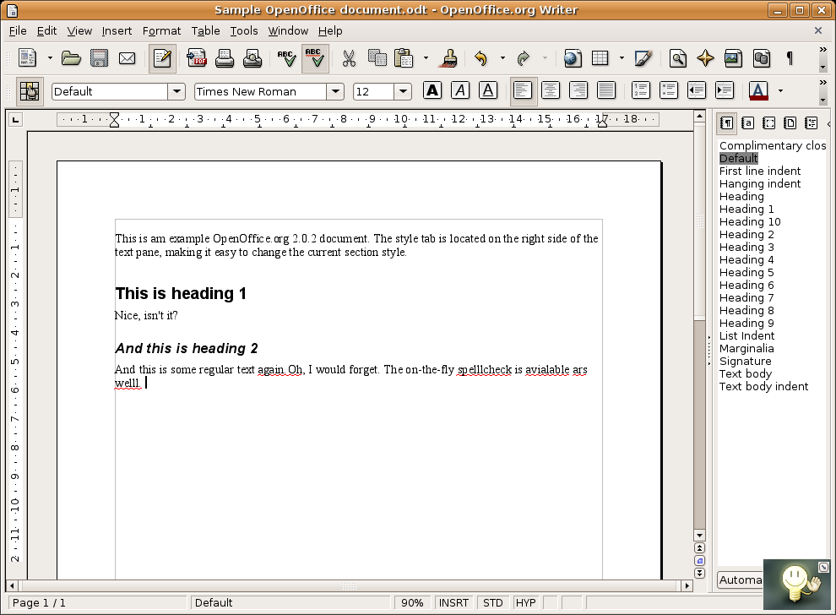
চালু অবস্থায় ওয়ার্ড প্রসেসর বিভিন্ন প্রোগ্রাম
ওপেন অফিস
বিনামূল্যে পাওয়া য়ায় ওপেন অফিস
এমএস ওয়ার্ড

Slide 19
দলগত কাজ
ওয়ার্ডপ্রসেসর এবং টাইপরাইটারের মধ্যে কোনটিতে লেখা অধিকতর সুবিধাজনক-যুক্তি দেখাও।

Slide 20
মূল্যায়ন
১। কোন সফটওয়্যারটি বিনামূল্যে পাওয়া যায়?
খ
ওপেন অফিস সফটওয়্যার
গ
ওয়ার্ড পারফেক্ট
সঠিক উত্তর
ক
এপ্লিকেশন সফটওয়্যার
ঘ
ওয়ার্ড প্রসেসর
২।ওয়ার্ডপ্রসেসিং অর্থ কী?
ক
বাক্য প্রক্রিয়াকরণ
গ
লিখা প্রক্রিয়াকরন
সঠিক উত্তর
খ
বর্ণ প্রক্রিয়াকরণ
ঘ
শব্দ প্রক্রিয়াকরণ

Slide 21
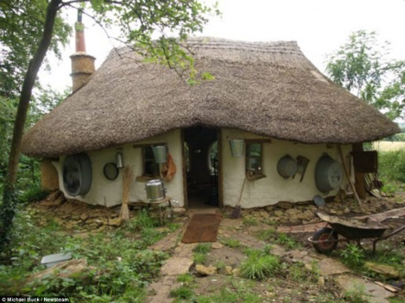
বাড়ির কাজ
ওয়ার্ড প্রসেসর ও টাইপরাইটারের মধ্যে পার্থক্য লিখে আনবে।

Slide 22
ধন্যবাদ
Notes:
ধন্যবাদ জানিযে পাঠ সমাপ্তি ঘোষনা করব।

